Slide 1
Abenteuerdorf Wittgenstein
Erläuterungen zum aktuellen Wirtschaftsjahr 2021
und zum Wirtschaftsplan 2022

Slide 2
Entwicklung der Belegungszahlen für 2021 in Zusammenhang mit der Corona-Pandemie
Stand Nov. 2020 = rd. 10.000 Übernachtungen
Stand zur Sondersynode im Mai 2021 = rd. 6.500 Übernachtungen
Stand Ende Oktober 2021 = rd. 5.200 Übernachtungen
Stand 23.11.2021 = rd. 4.800 Übernachtungen
Von Januar – Mai 2021 waren keine Übernachtungen möglich!
Das Belegungspotential für Oktober konnte weitgehend ohne Beschränkungen mit mehr als 1.300 Übernachtungen deutlich werden.
Viele Tagesgruppen konnten begrüßt werden, insbesondere im Bereich der erlebnispädagogischen Angebote und des Lama-Programms, aber auch Treffen der Frauenhilfe, Hochzeitsgäste u. v. m.
Bedingt durch die vierte Corona-Welle gehen aktuell teilweise Absagen von Gruppen für Nov. bzw. Dez. ein.

Slide 3
Entwicklung der Belegungszahlen für 2022 – aktueller Ausblick
Stand 23.11.2021 = rd. 10.100 Übernachtungen
Aktuell für 2022 angefragte Erlebnispädagogik bzw. tiergestützte Pädagogik mit der Lama-Herde bereits für mehr als 1.000 Kinder und Jugendliche!

Slide 4
Finanzielle Entwicklung 2021
Beantragte und bewilligte Zuwendungen im Zuge der Corona-Pandemie inkl. Kurzarbeitergeld = rd. 217.000 Euro
Nicht alle Kosten werden bezuschusst, insbesondere keine Abschreibungen
Fehlbetrag in Höhe von 60.000 – 70.000 Euro wird für 2021 erwartet (inkl. rd. 53.000 Euro Abschreibungen)
Prüfung der Verwendungsnachweise durch die Zuschuss-Stellen steht teilweise noch aus

Slide 5
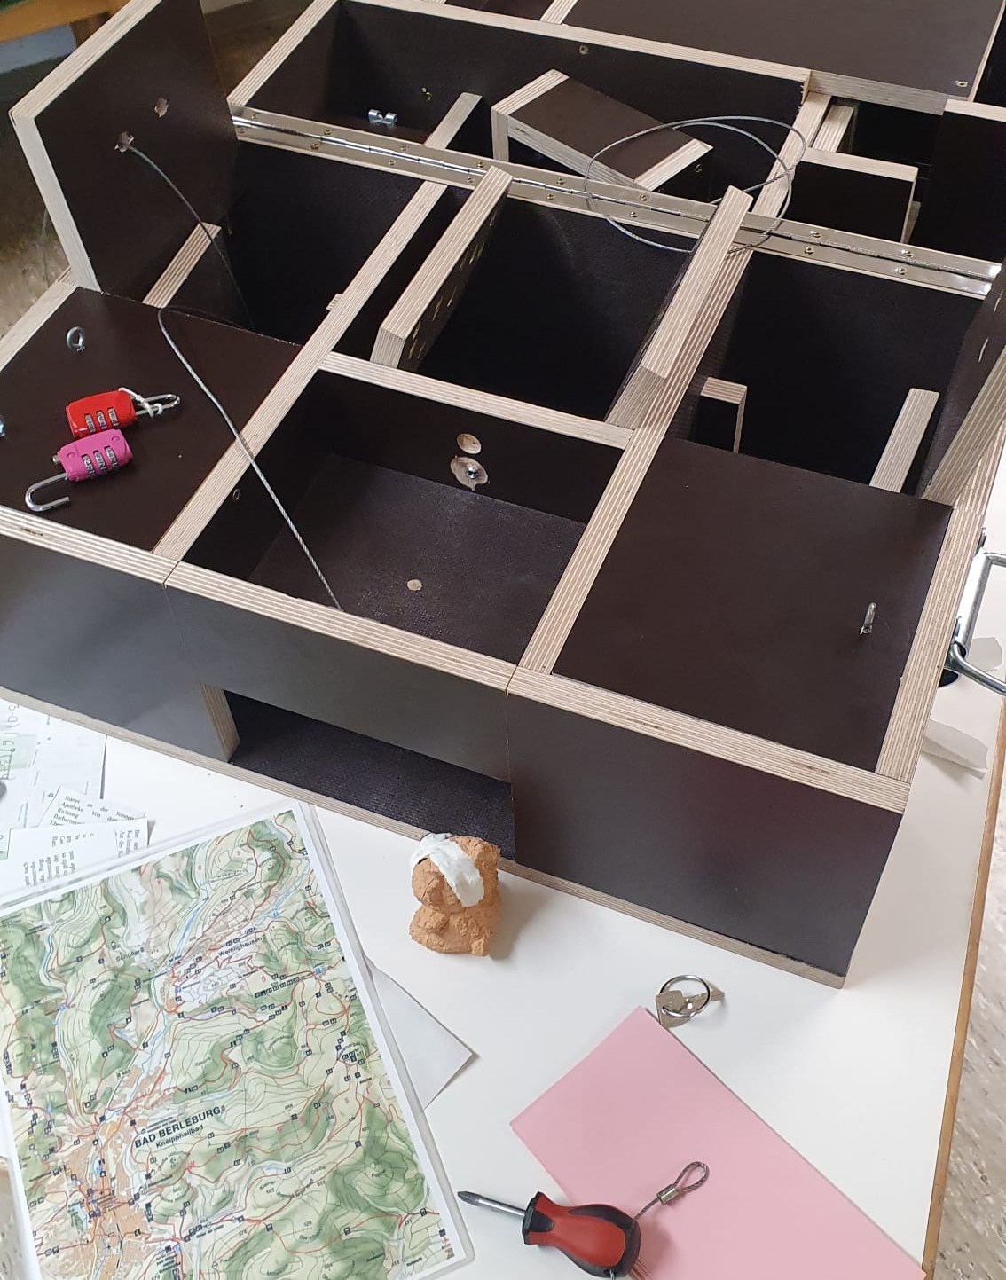
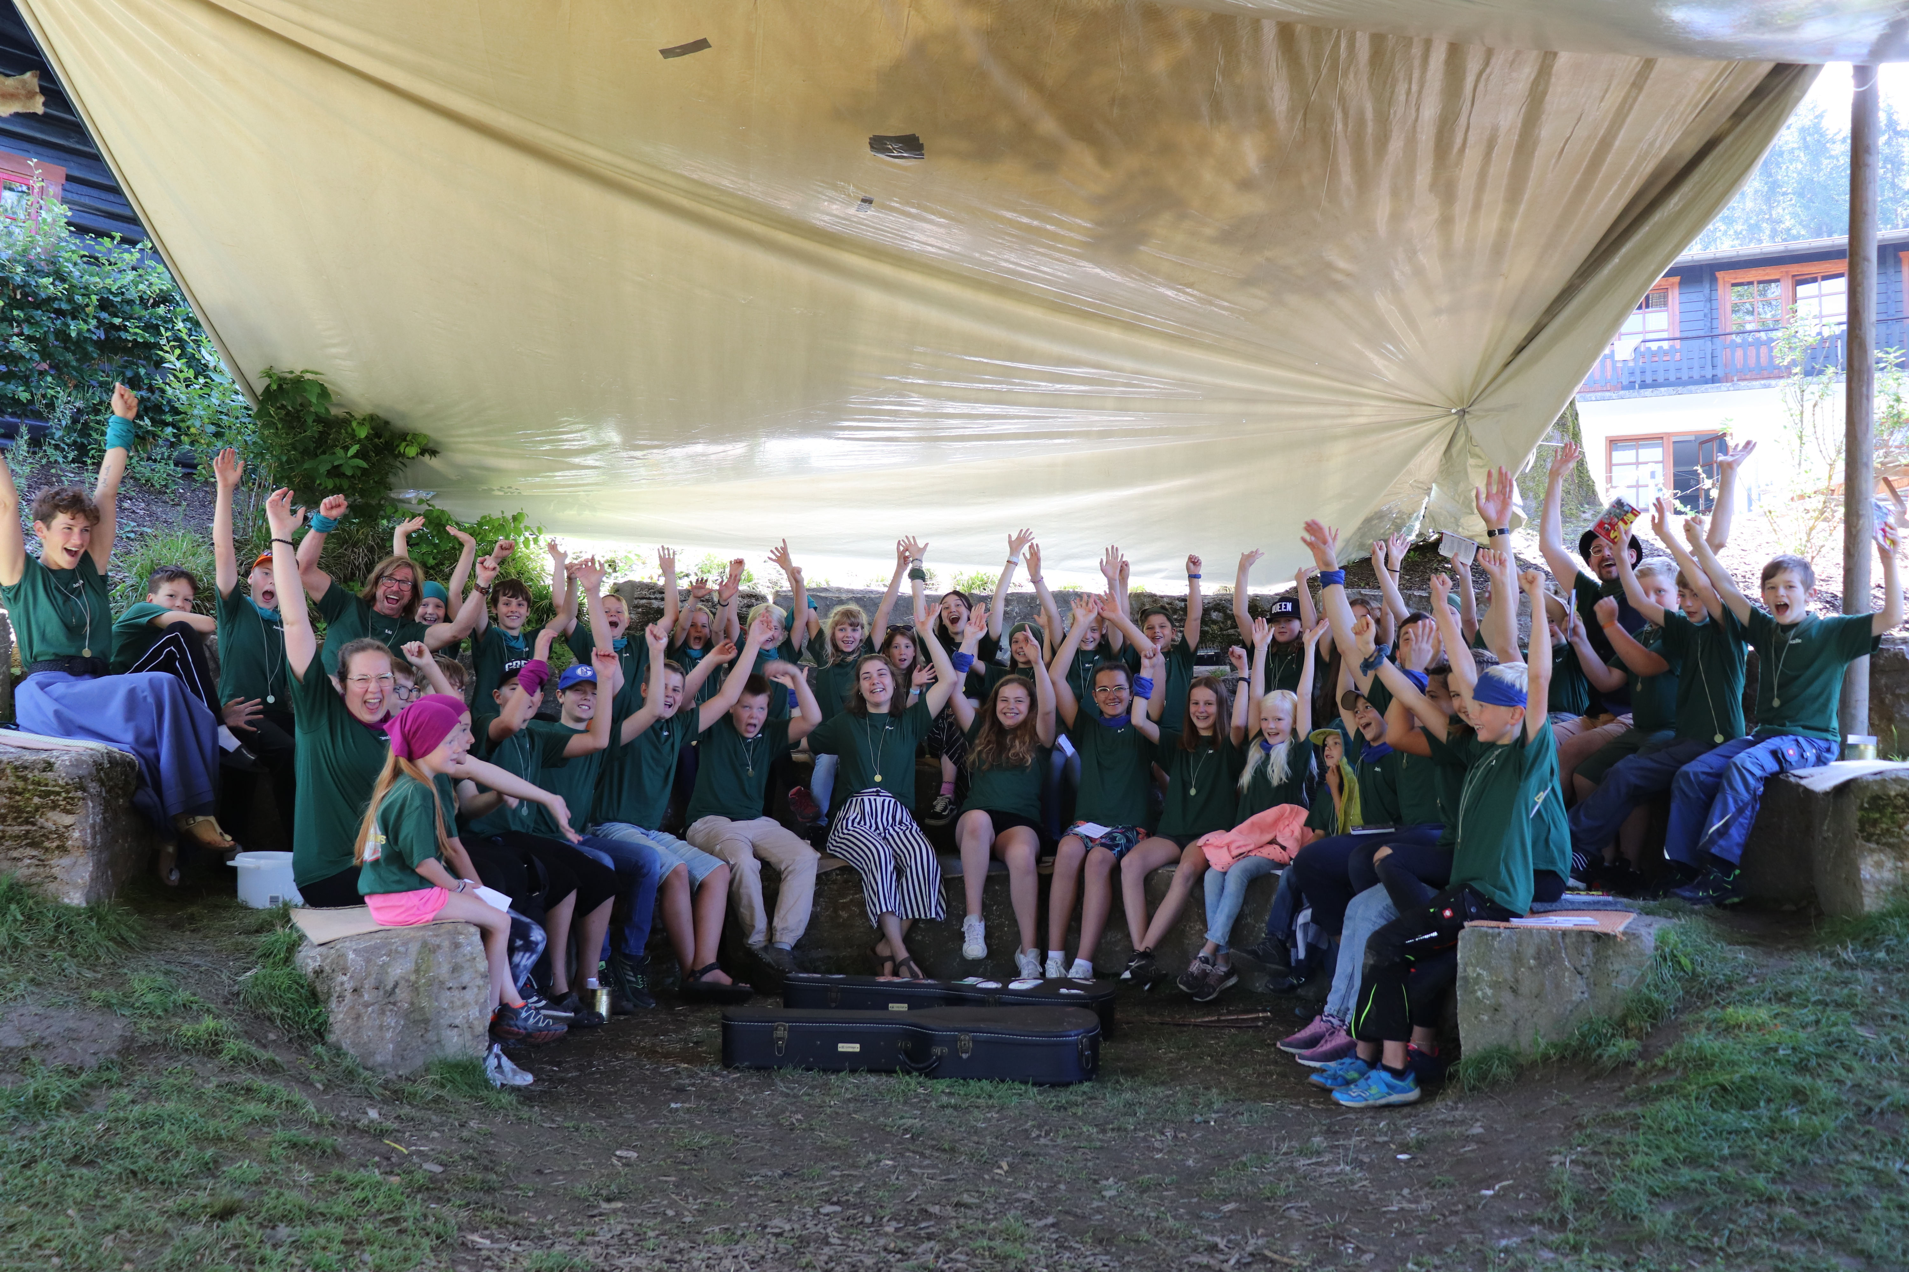
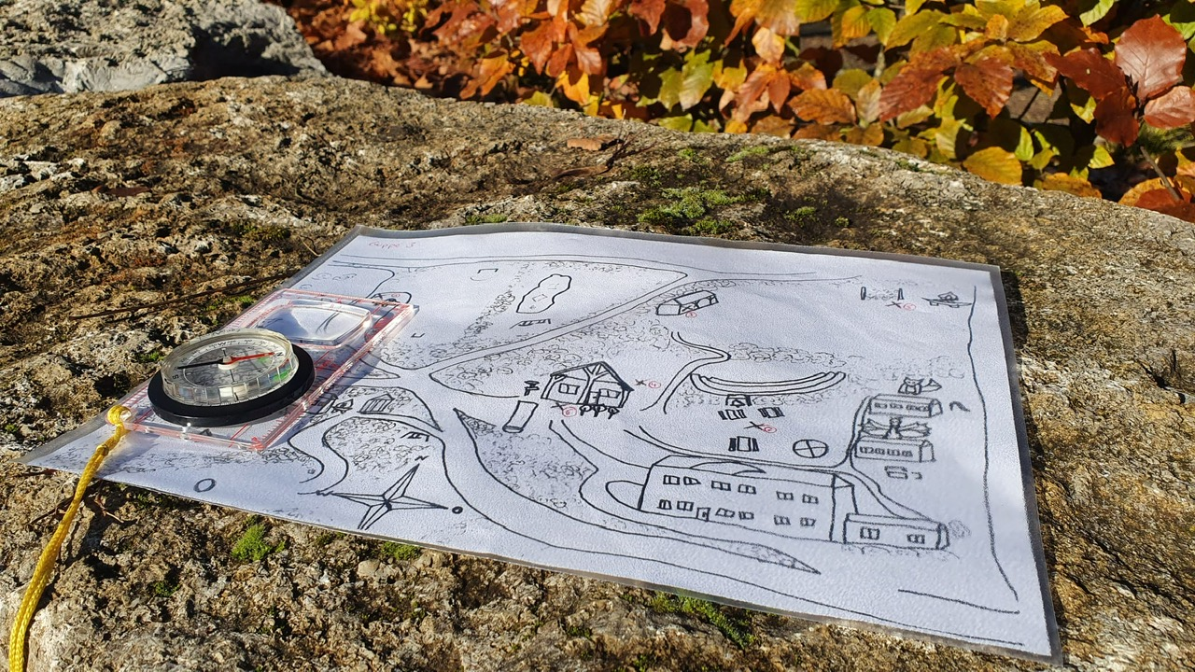
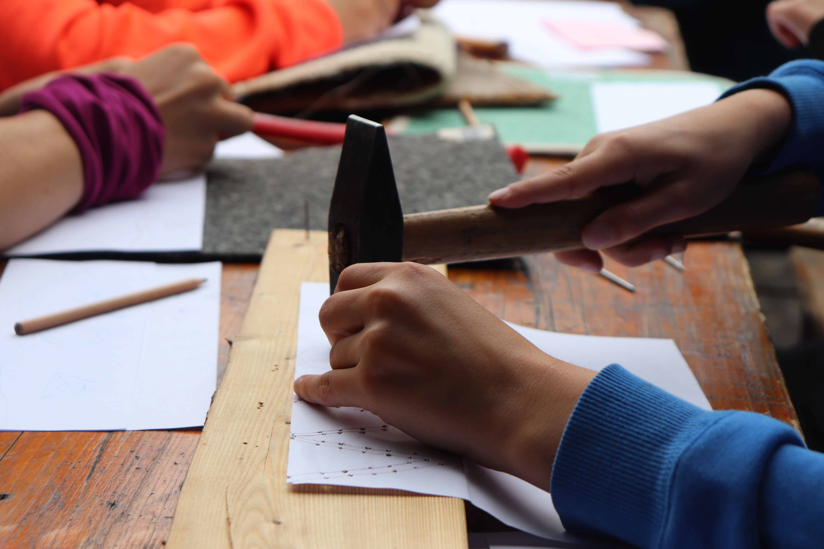
Eindrücke aus 2021

Slide 6
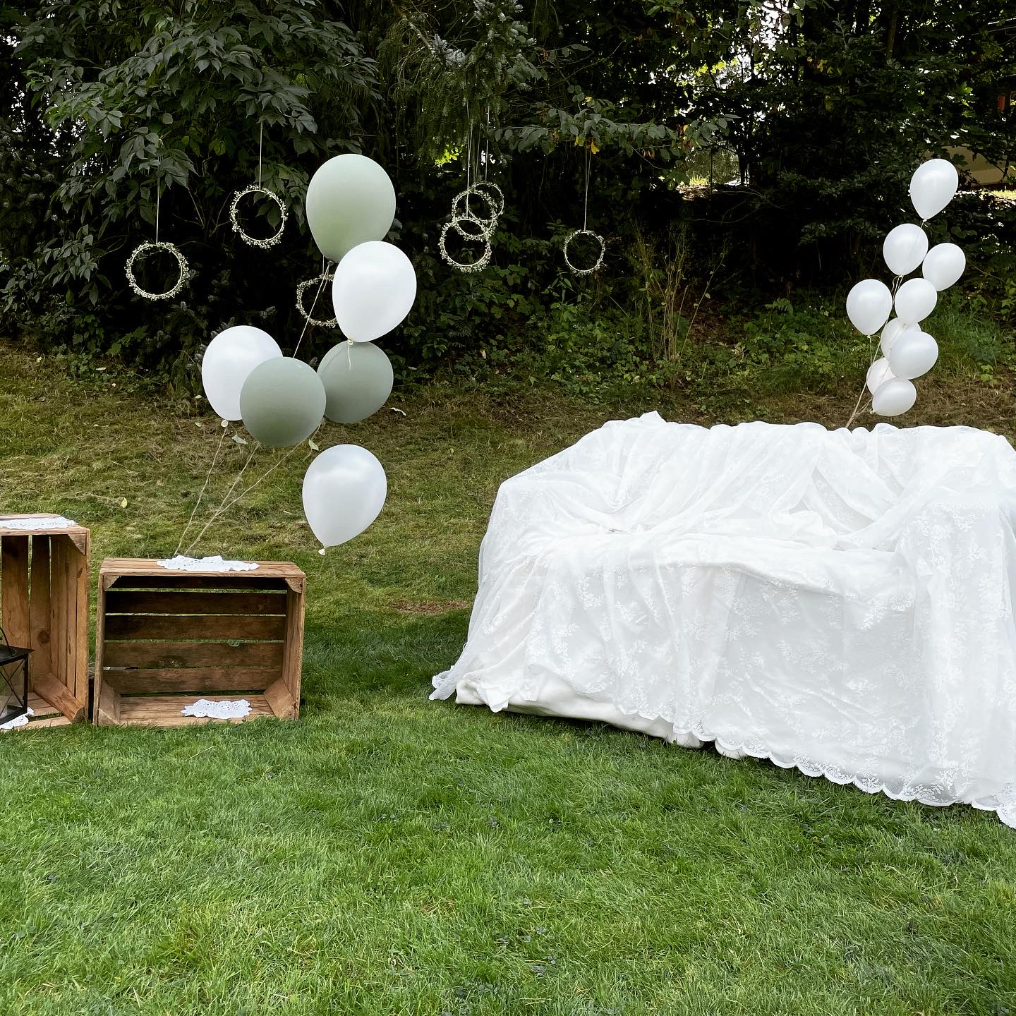
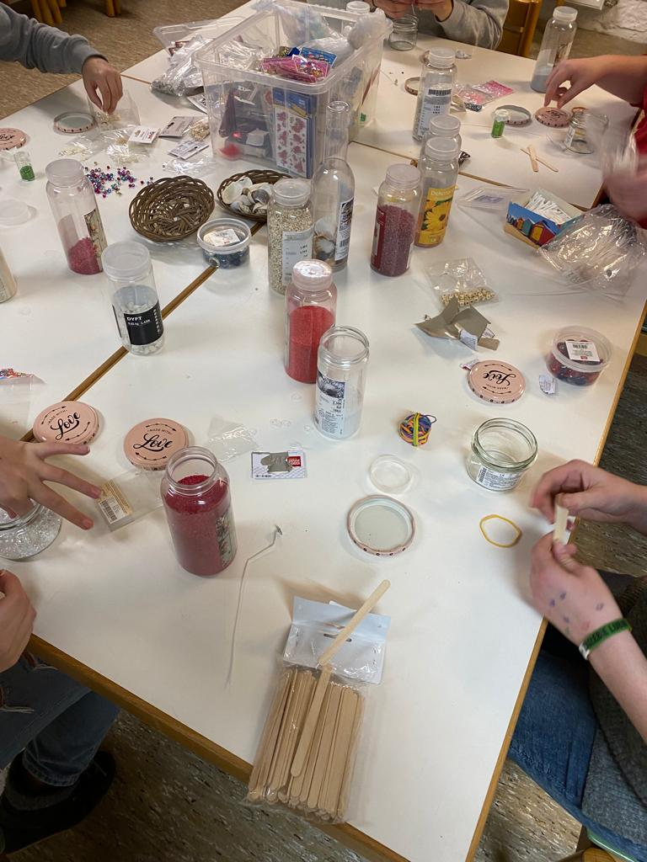
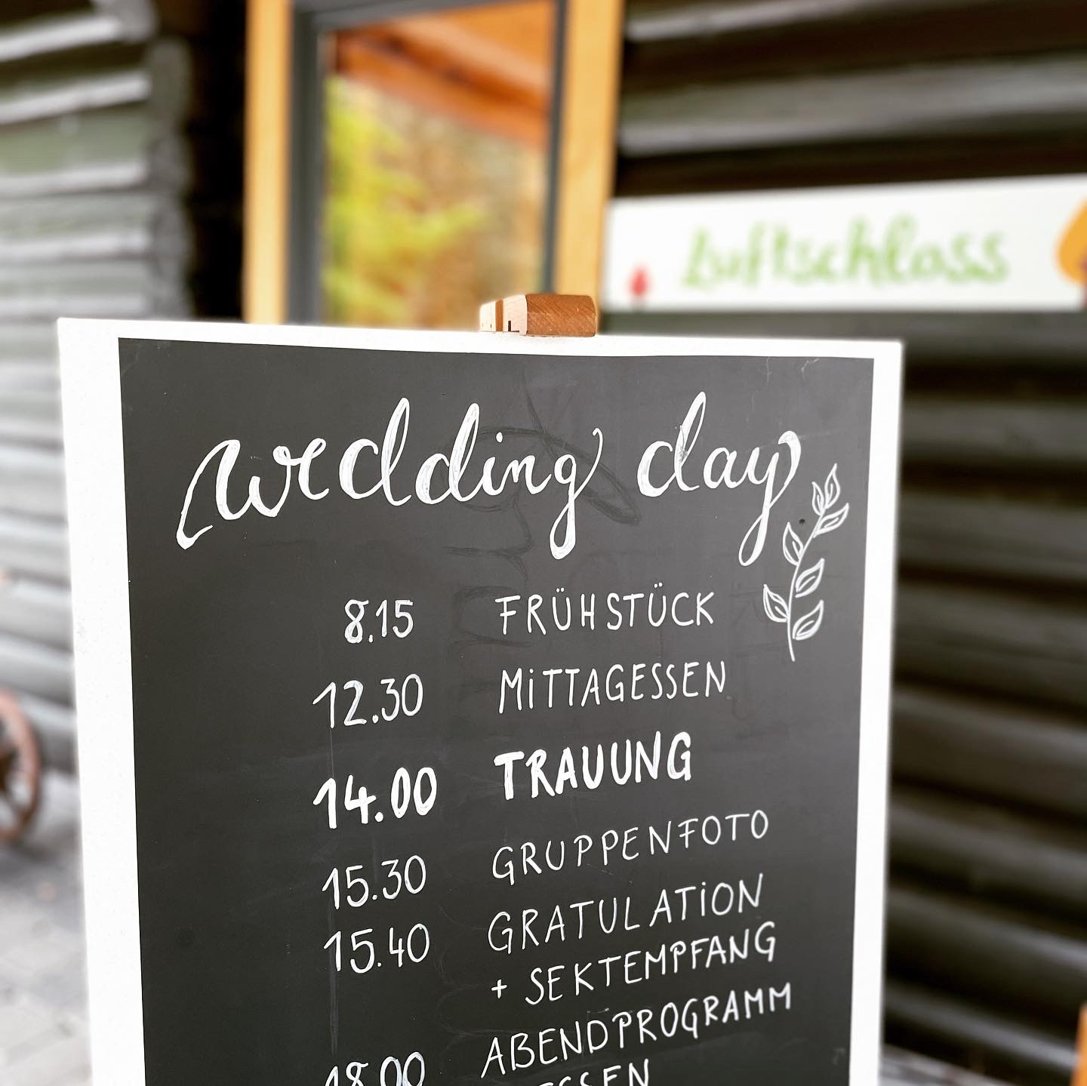
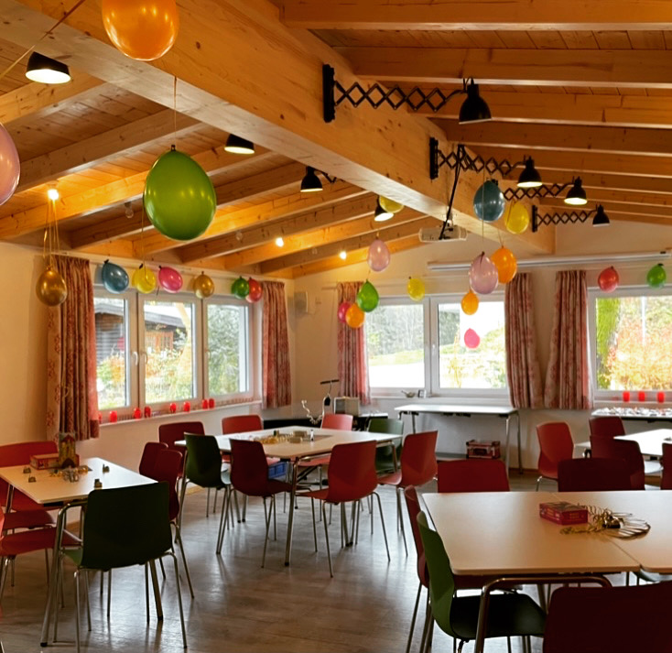
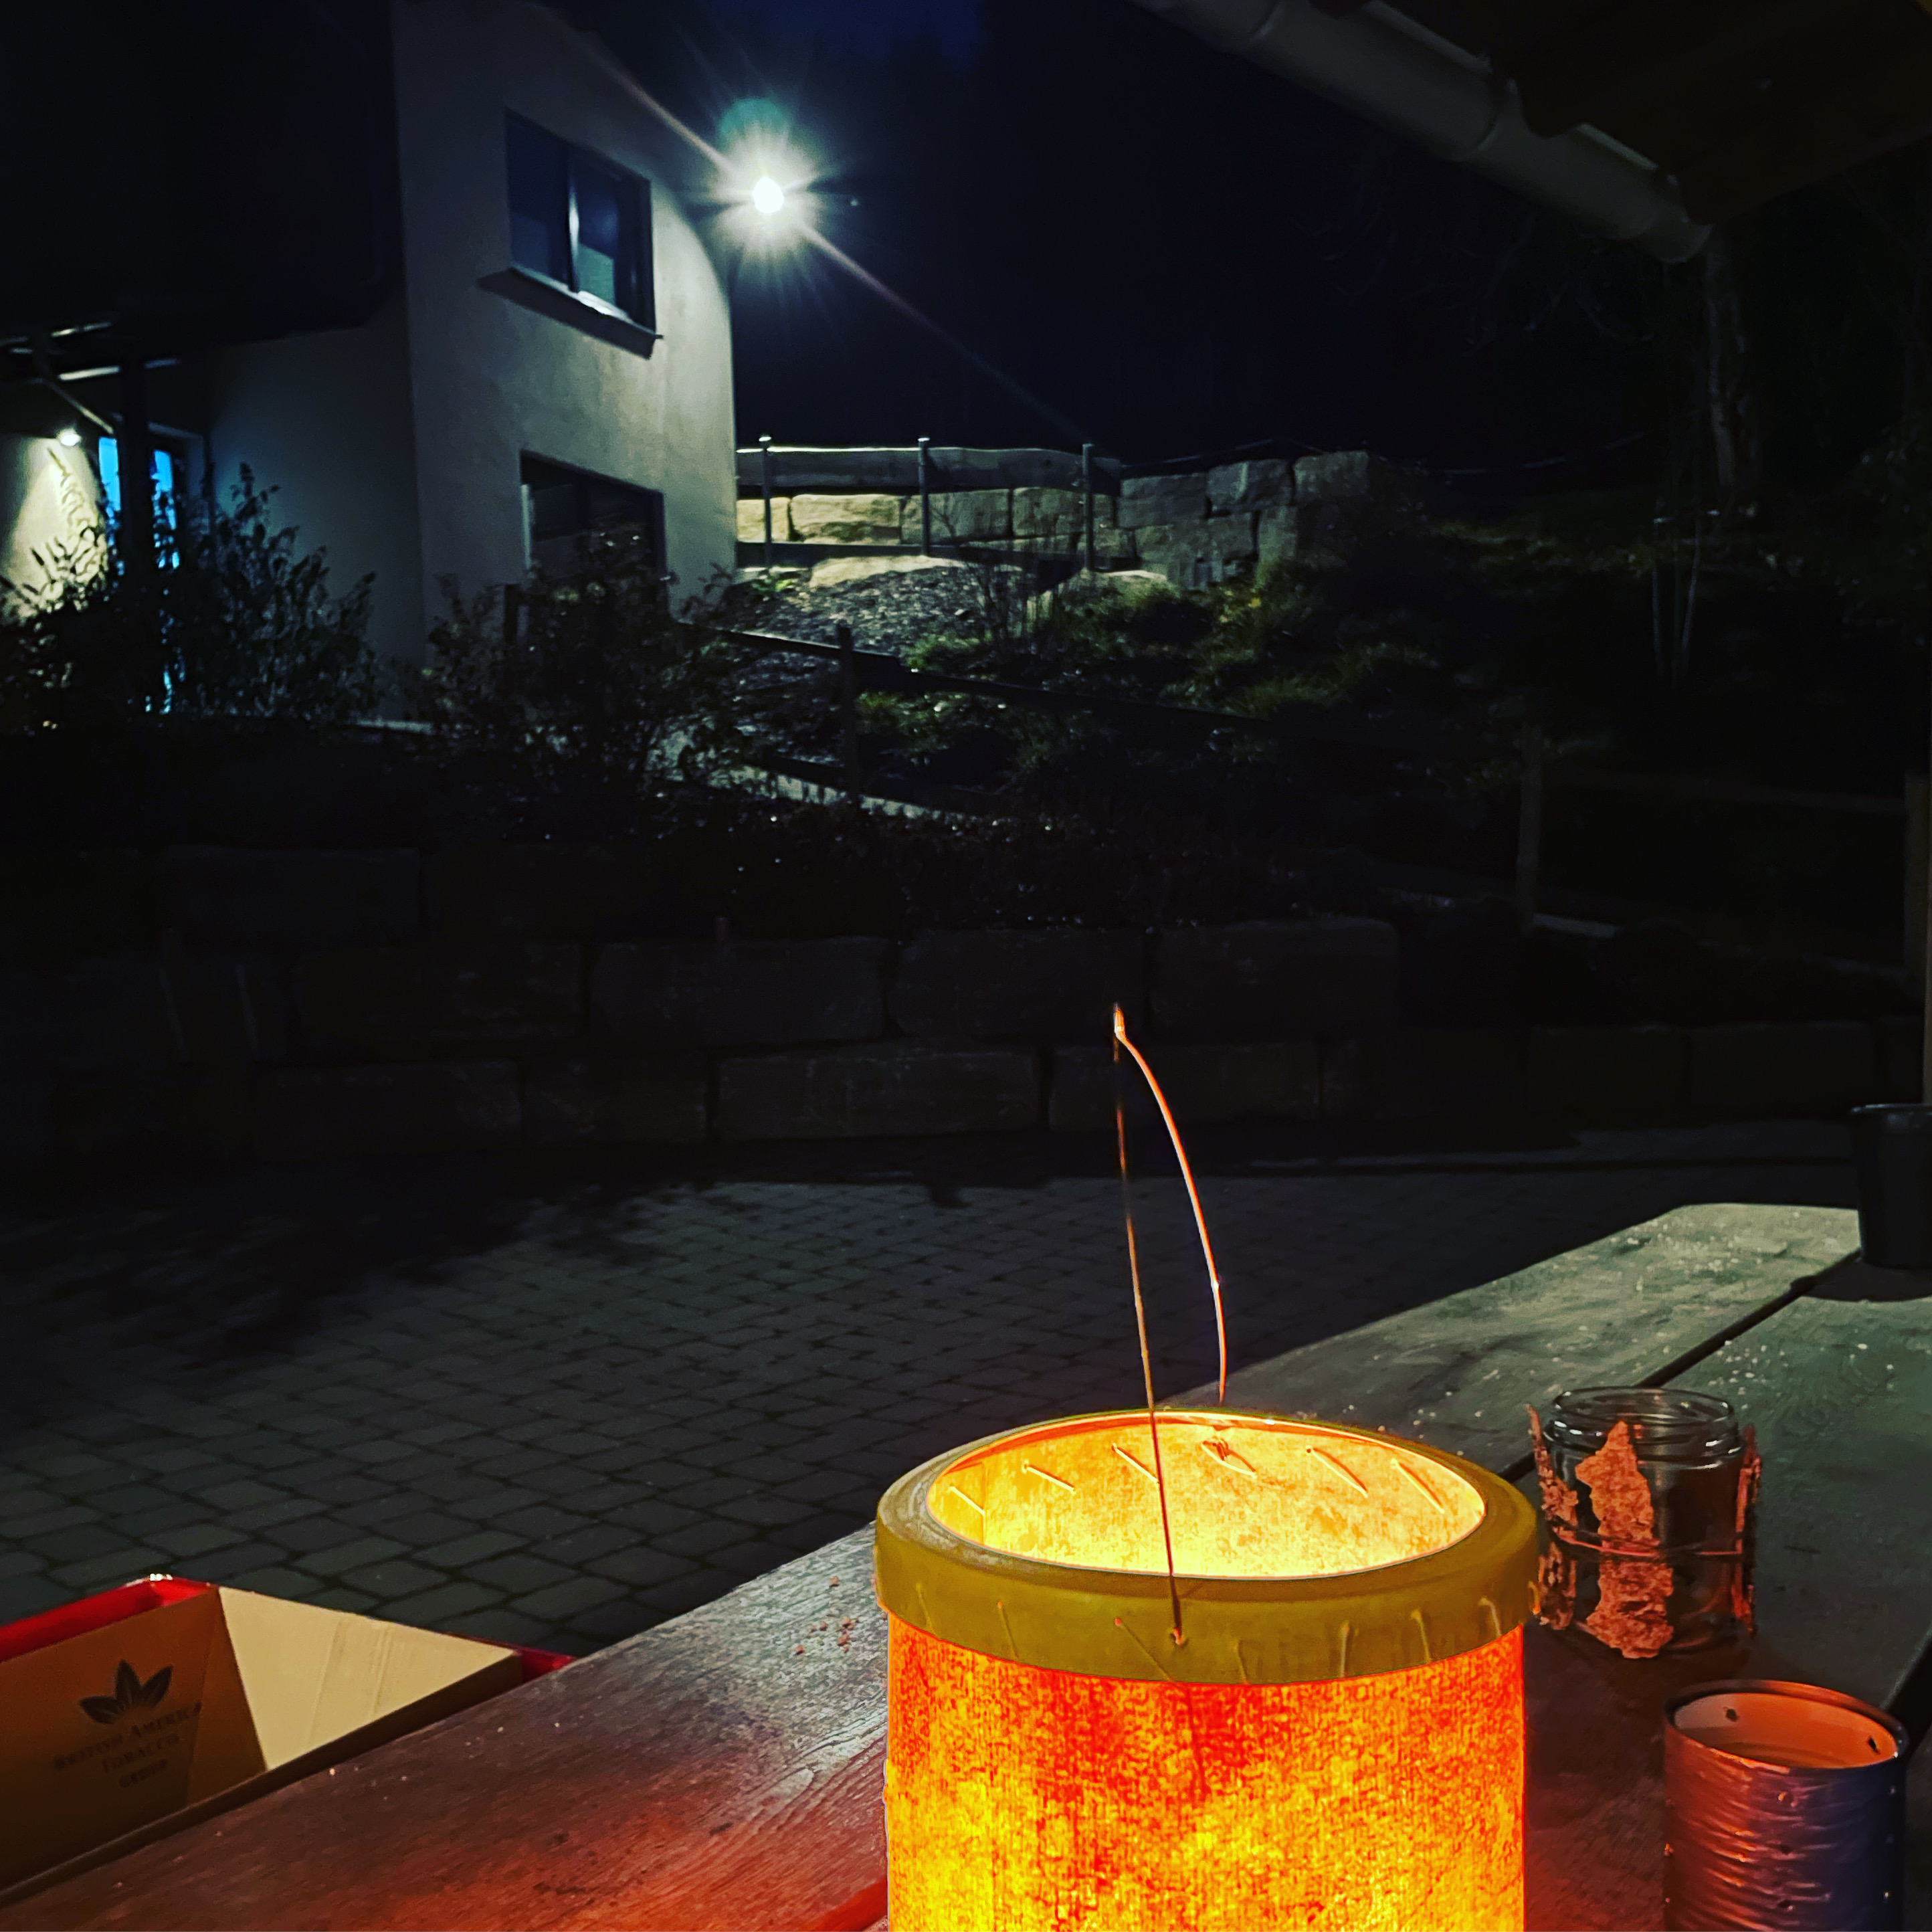
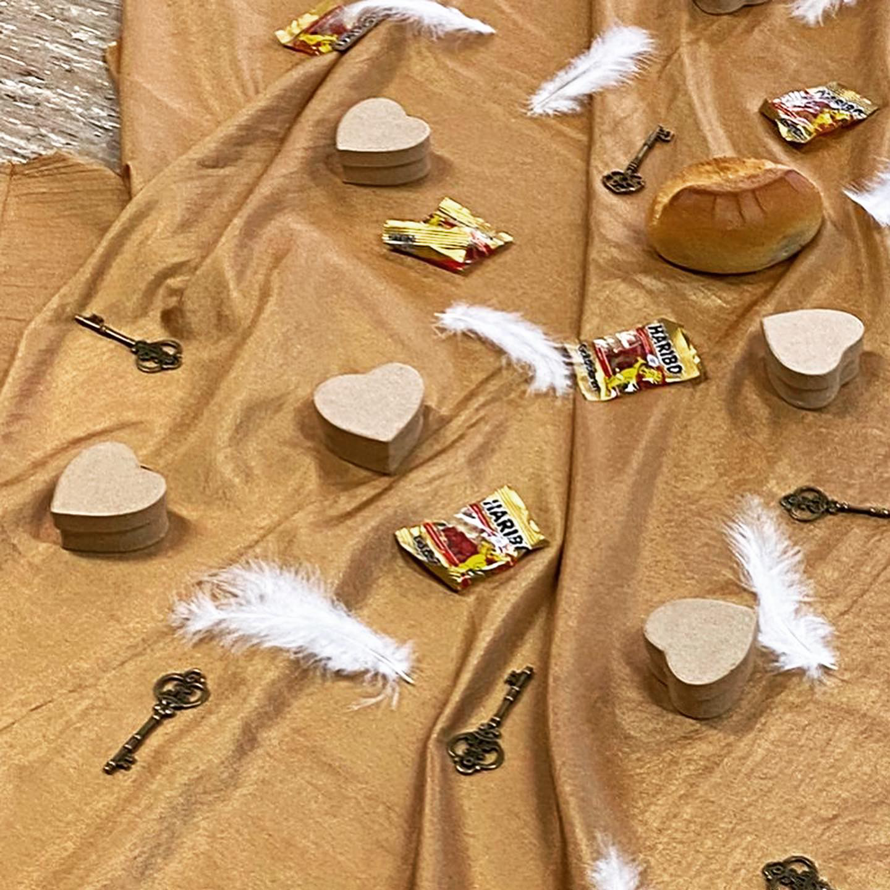
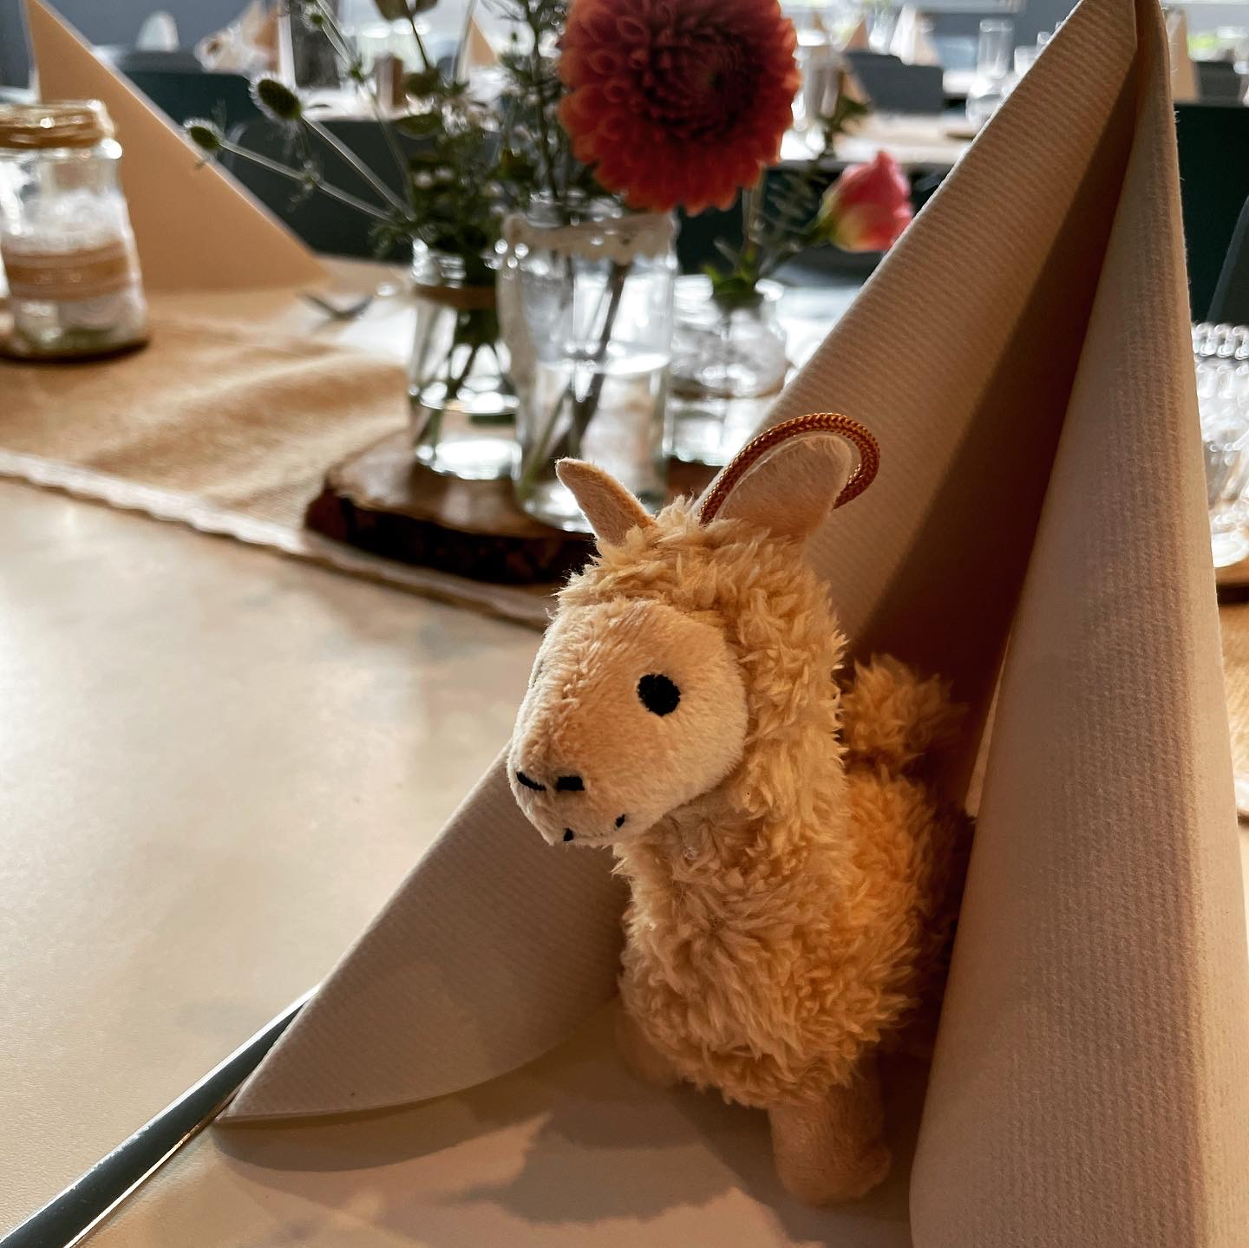

Slide 7
Abenteuerdorf Wittgenstein
Erläuterungen zum Wirtschaftsplan 2022

Slide 8
Stellenplan 2022

Slide 9
Stellenplan 2022
Zusätzlich ist eine Stelle im Bundesfreiwilligendienst und eine Stelle als Freiwilliges Soziales Jahr besetzt.

Slide 10
Gewinn- und Verlustrechnung 2022

Slide 11
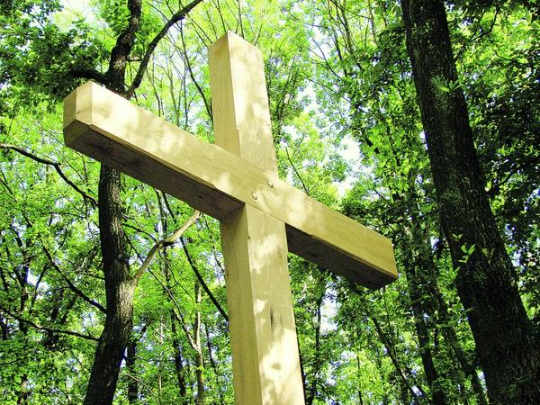
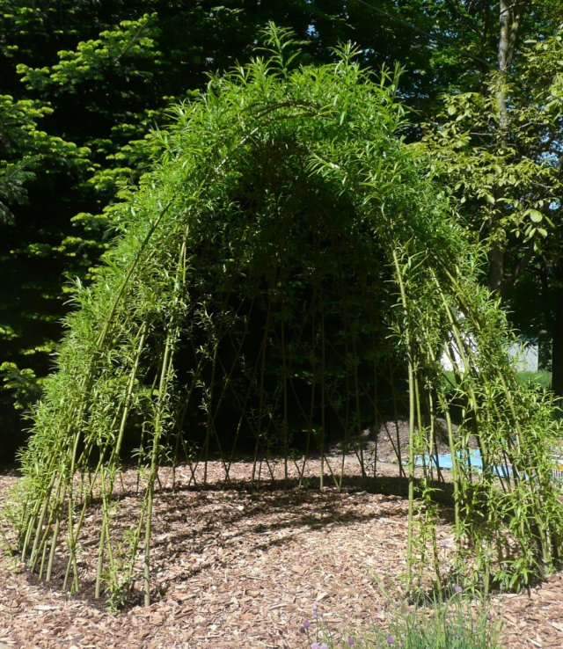
Ausblick auf 2022
Schaffung von naturnahen Spielmöglichkeiten am Teich (finanzielle Unterstützung Town & Country Stiftung und Frauenhilfe Berghausen), Ausführung in Eigenleistung zusammen mit dem Förderverein
Umsetzung von Energiesparmaßnahmen, insbesondere im Strombereich
Erweiterung Tagesangebote in Kooperation mit verschiedenen Arbeitsbereichen im Kirchenkreis und darüber hinaus, z. B. Actionbound für Konfi- und Jugendgruppen, Seminare für Presbyter:innen, Pilgerwege, Lego-Bautage für Kinder
Verwirklichung Waldkapelle / Andachtsplatz im Außengelände (Konzeption durch Team ADW, Beirat und Förderverein)

Slide 12
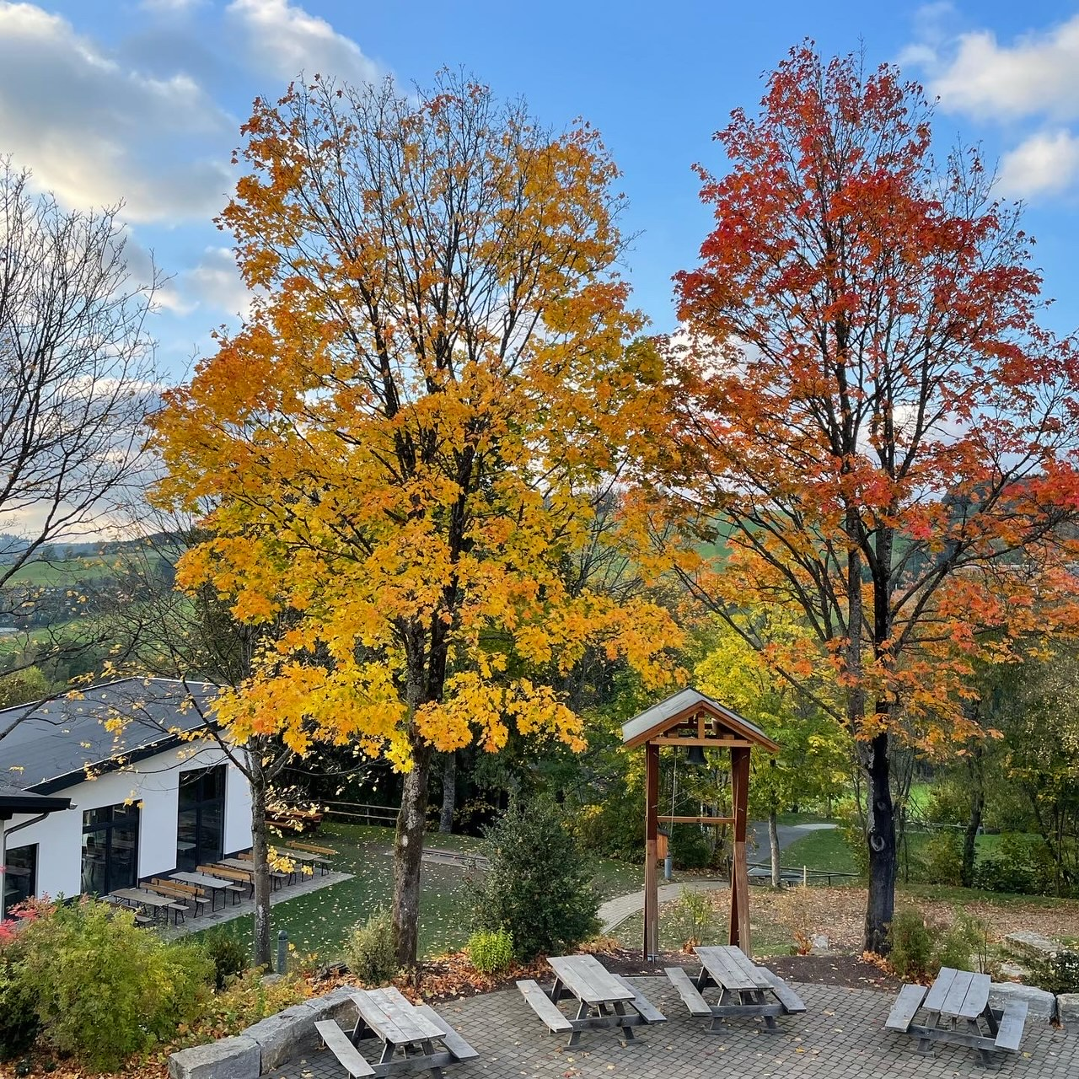
Vielen Dank für Ihre / Eure Aufmerksamkeit!

